Slide 1
World Fert · WS-Sale-App
Training — ภาพรวมระบบ
v1.0
Audience: ผู้ใช้ทุก Role (All-hands) · App 1.0.0 · 21 ก.ค. 2569

Slide 2
Agenda
1. WS-Sale-App คืออะไร
2. วงจรใบสั่งขาย
3. ระบบรีเบท/คูปอง
4. บทบาทผู้ใช้ (RBAC)

Slide 3
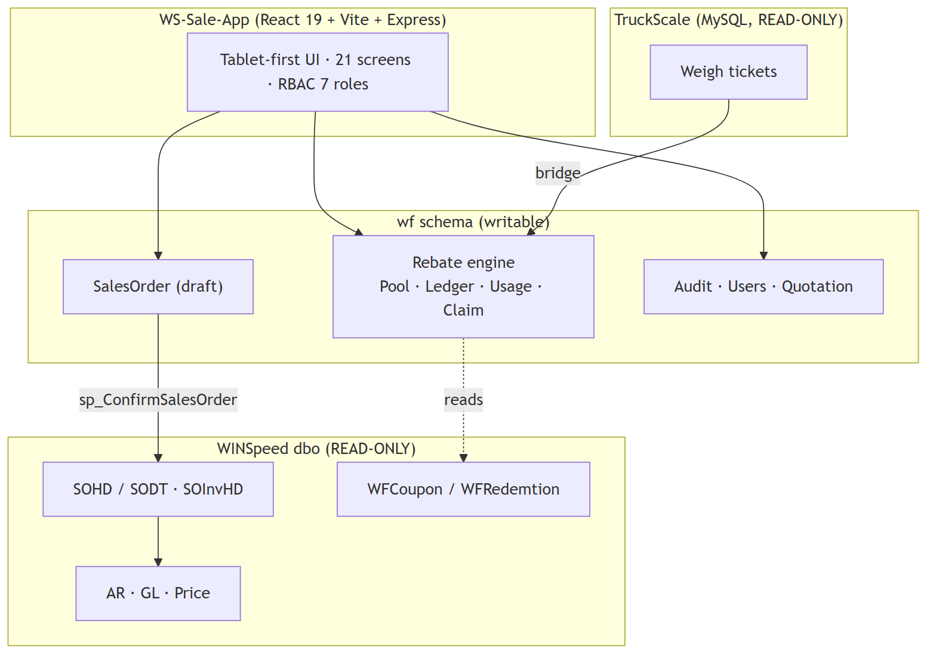
WS-Sale-App คืออะไร
จัดการใบสั่งขาย · คลัง · ชั่งน้ำหนัก · รีเบท/คูปอง
ต่อยอดบน WINSpeed ERP โดยไม่แตะข้อมูลเดิม (dbo READ-ONLY)
Tablet-first · 21 หน้าจอ · 7 บทบาท (RBAC)
สถาปัตยกรรมระบบ 3 ชั้น

Slide 4
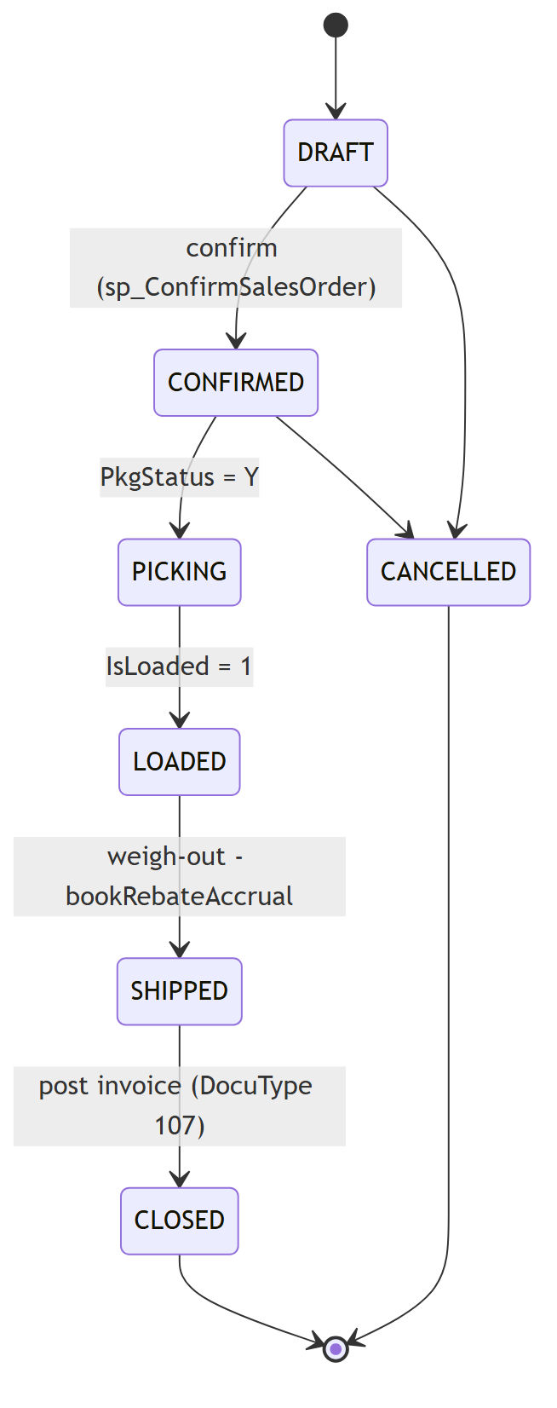
วงจรใบสั่งขาย
Draft → Confirm → Picking → Loaded → Shipped → Invoice
ชั่งออก (SHIPPED) = จุดตั้งรีเบทอัตโนมัติ
วงจรใบสั่งขาย (SO Lifecycle)

Slide 5
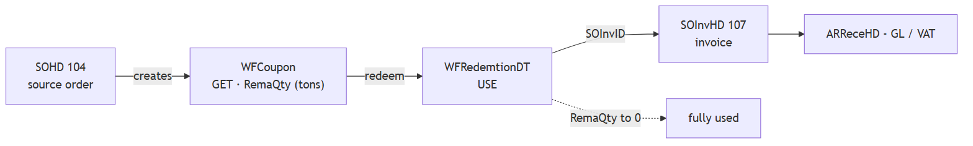
ระบบรีเบท/คูปอง
คูปอง (WFCoupon) วัดเป็นตัน · ได้จากออเดอร์ → ใช้บนใบกำกับ → คงเหลือจน 0
รีเบทเงิน: RBT (106) · CN (109) · engine wf (บาท)
Rebate / Coupon Flow

Slide 6
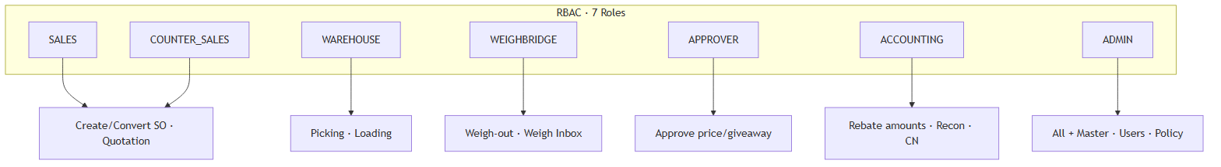
บทบาทผู้ใช้ (RBAC)
SALES · COUNTER_SALES · WAREHOUSE · WEIGHBRIDGE
APPROVER · ACCOUNTING · ADMIN
สิทธิ์เห็นเมนู/ยอดรีเบทตามบทบาท
RBAC · 7 Roles

Slide 7
ขอบคุณครับ / Thank you
World Fert · WS-Sale-App v1.0 · ผู้ใช้ทุก Role (All-hands)

